Slide 2
SISTEMA ACADÉMICO
SAC

Slide 3
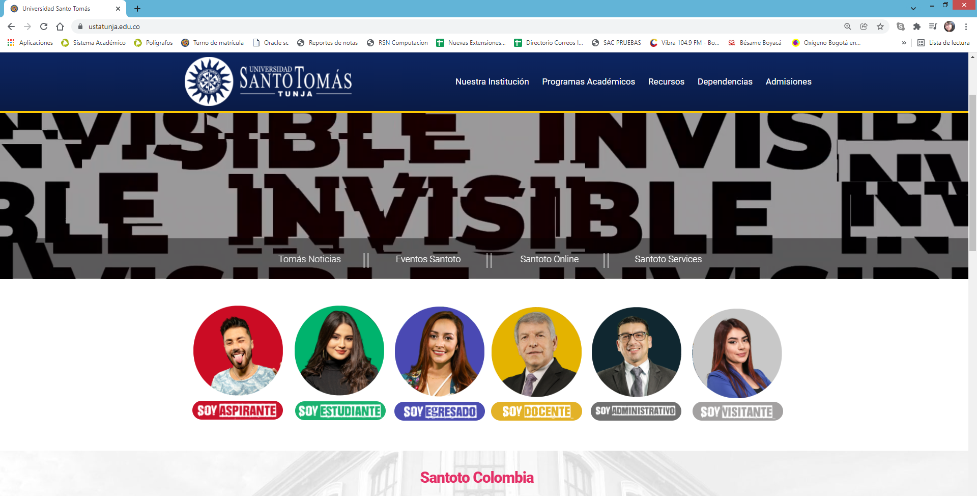
Ingreso
Ingresar a la pagina de la Universidad
www.ustatunja.edu.co

Slide 4
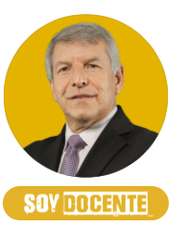
Ingreso
Clic en SOY DOCENTE

Slide 5
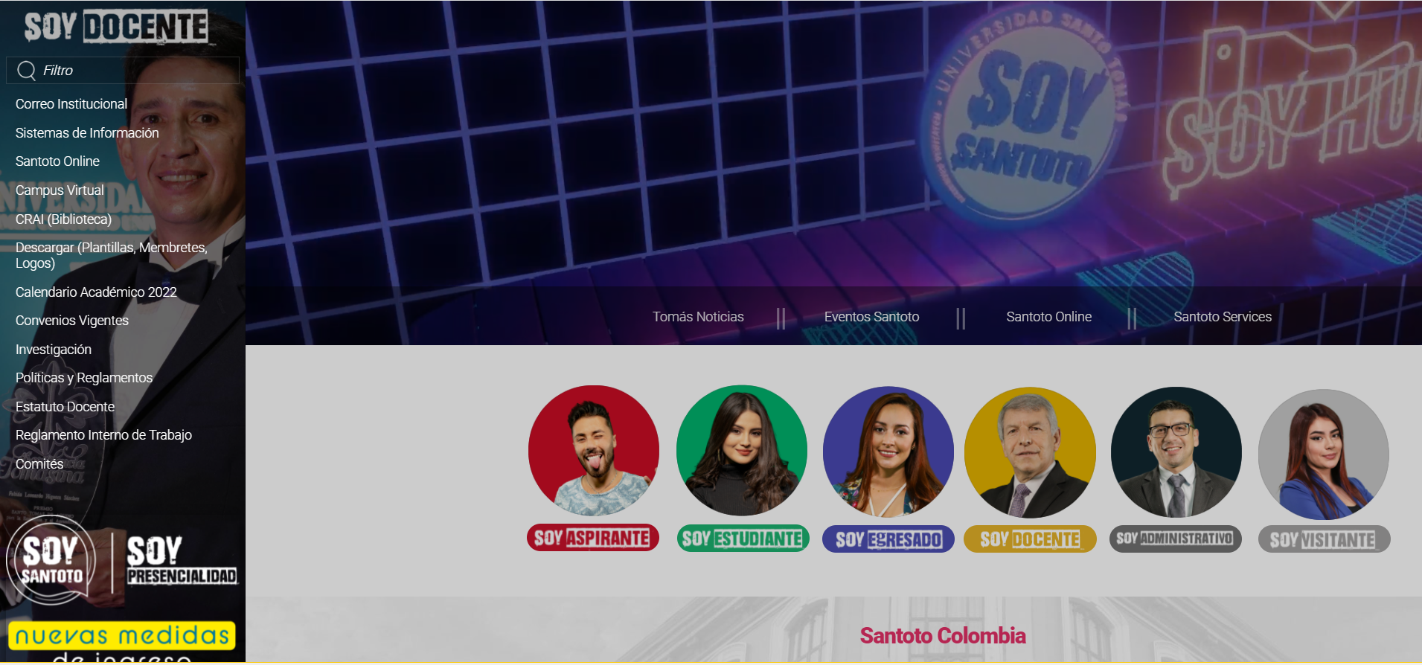
Ingreso
Clic en Sistemas de Información

Slide 6
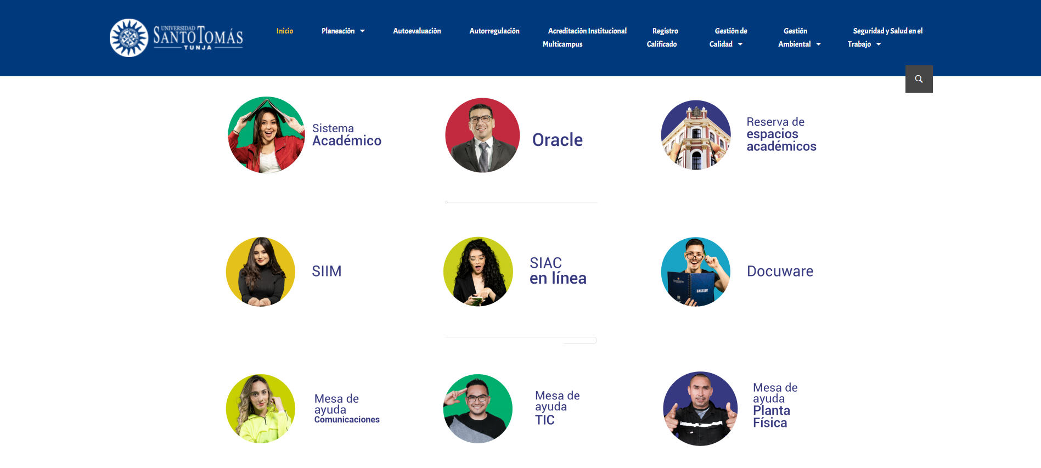
Ingreso
Clic en Sistema Académico

Slide 7
Ingreso
Clic en Ingresar al SAC

Slide 8
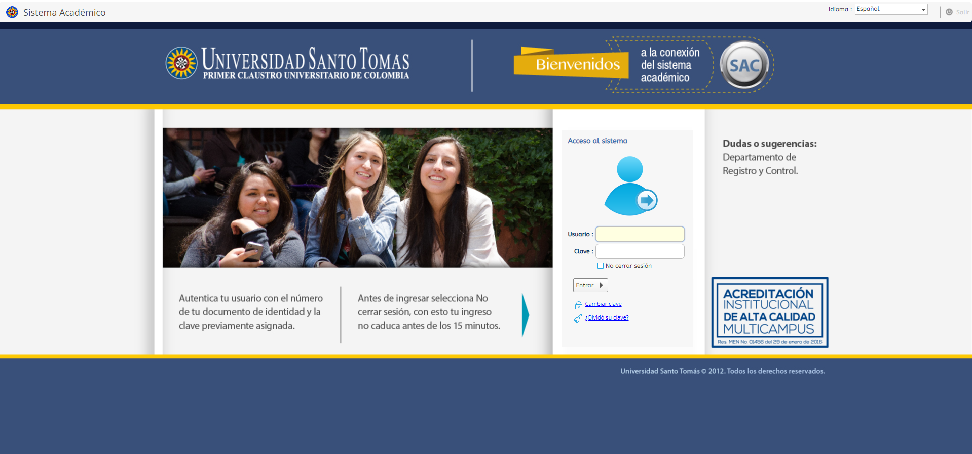
Usuario y Contraseña
Número de documento
Clave Aleatoria

Slide 9
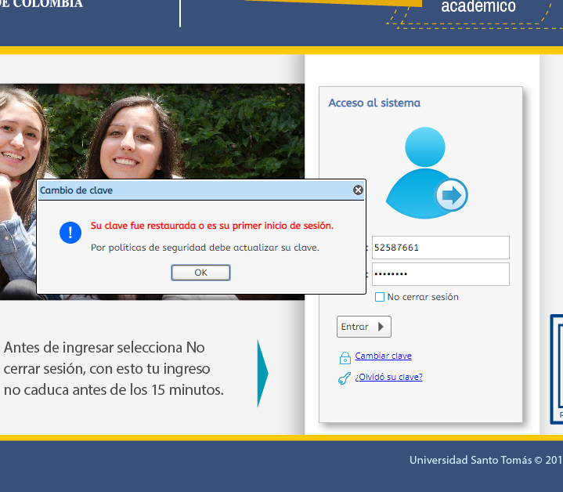
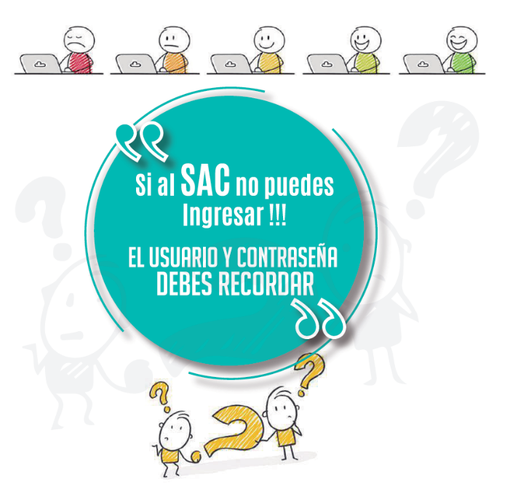
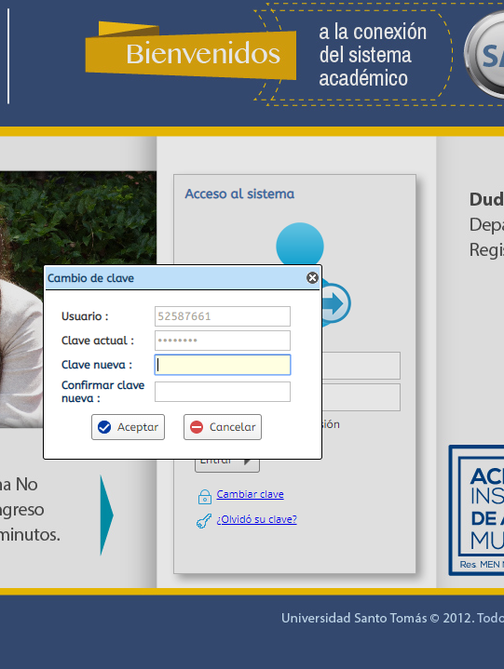
Actualizar la clave
xxxxxxxxx

Slide 10
¿Qué puede hacer en el SAC?

Slide 11
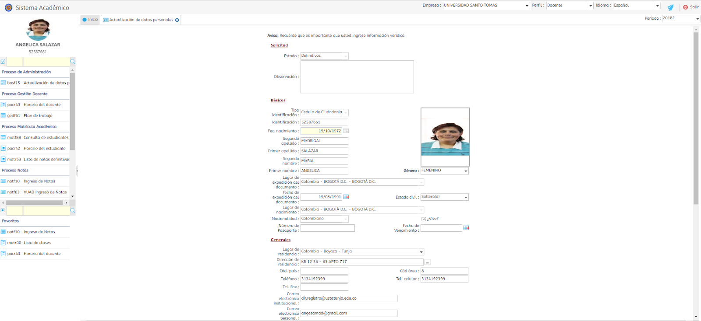
Verificar Ingreso
Perfil: Docente
Periodo: Periodo Académico vigente

Slide 12
Actualizar datos personales
Nombres
Apellidos
Documento
Lugar de expedición del documento
Celular
Correo electrónico
Dirección de residencia

Slide 13
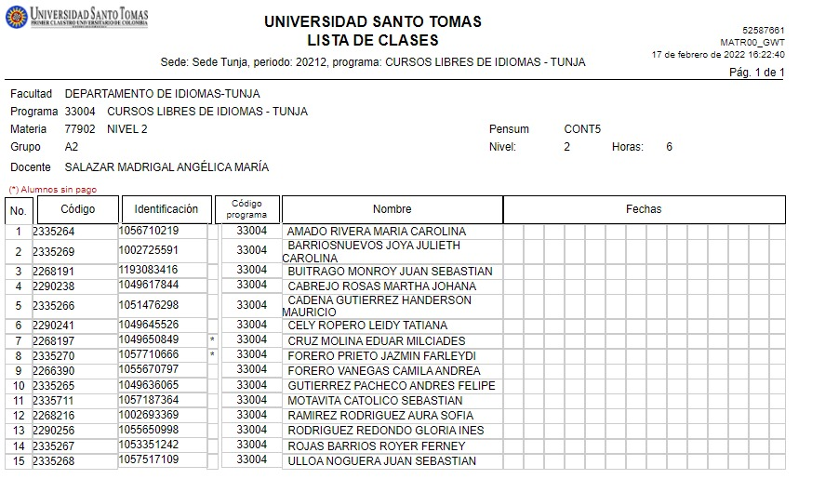
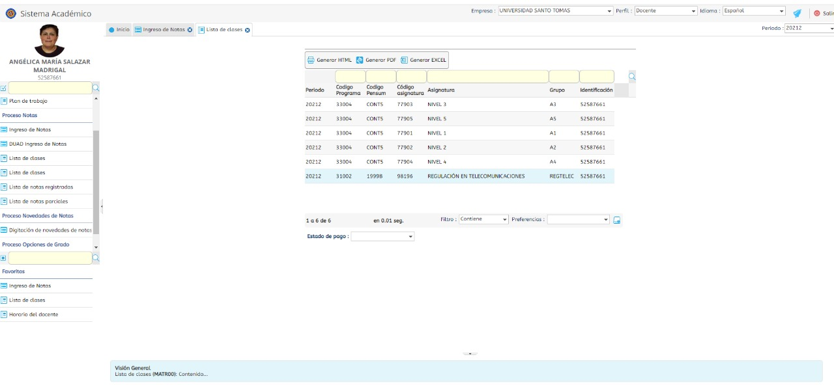
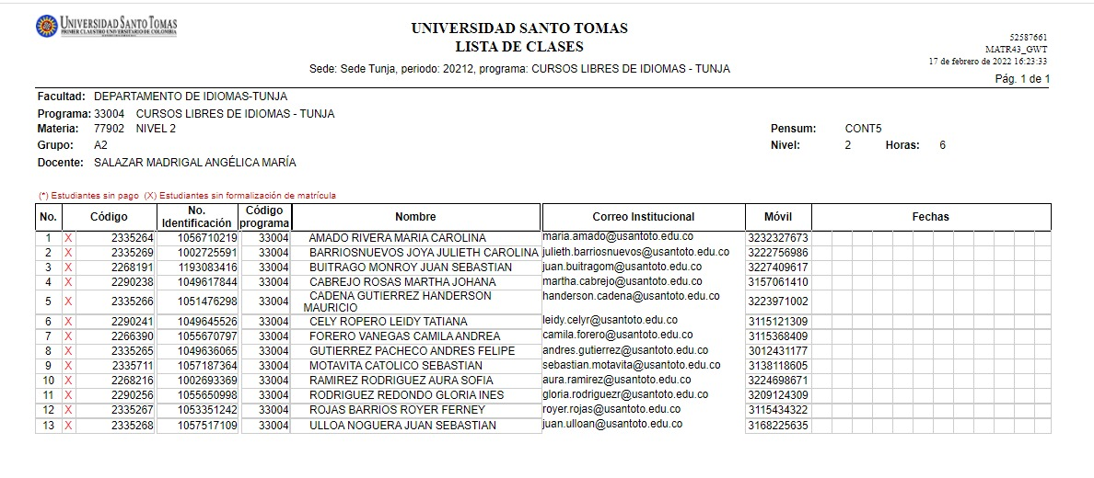
Listas de clases
Seleccionar Lista de clases dar clic en la
asignatura y Generar HTML

Slide 14
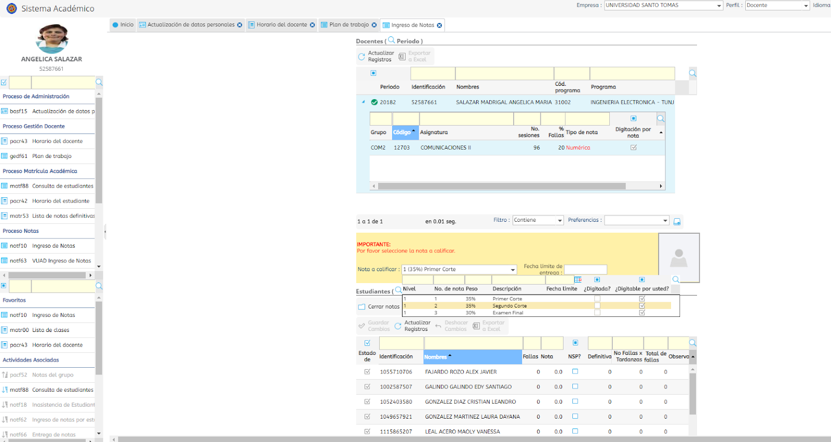
Ingreso Notas
Seleccionar el nombre desplegar la flecha seleccionar la asignatura

Slide 15
Ingreso Notas
Tener presente las fechas de cortes
Seleccionar la Nota a calificar y
Digitar la nota
4.0

Slide 16
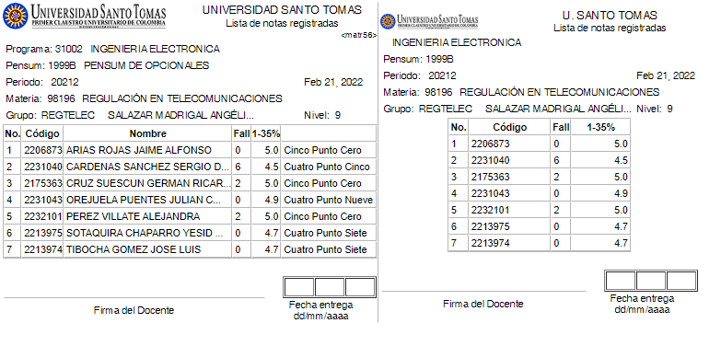
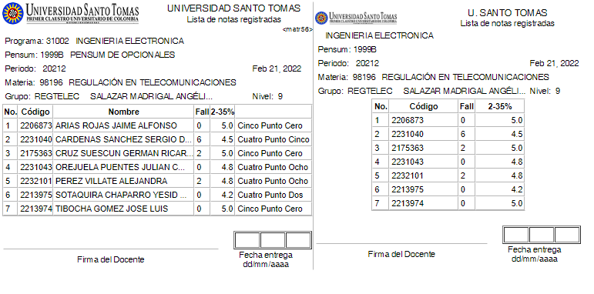
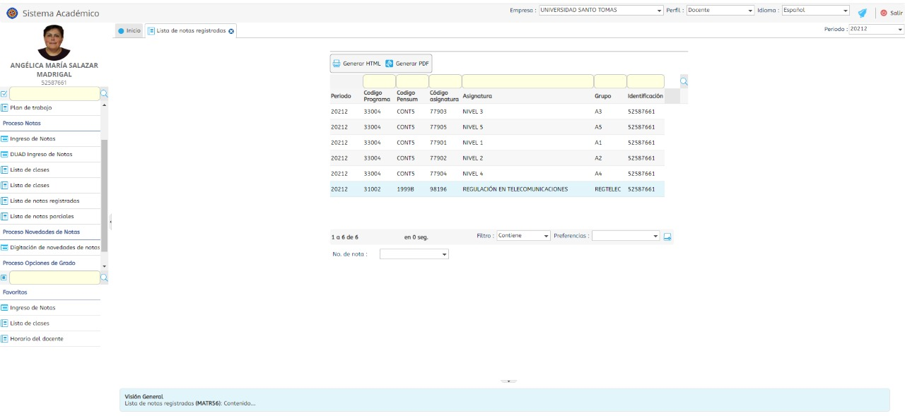
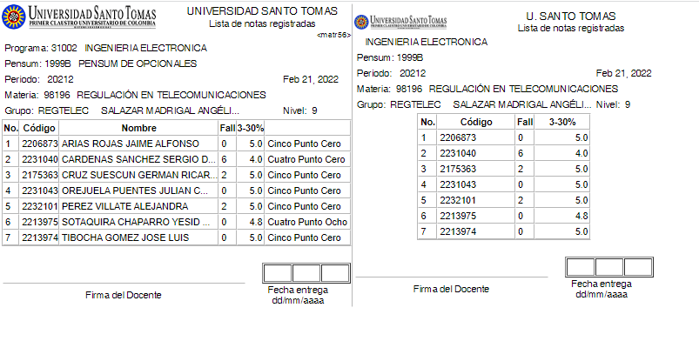
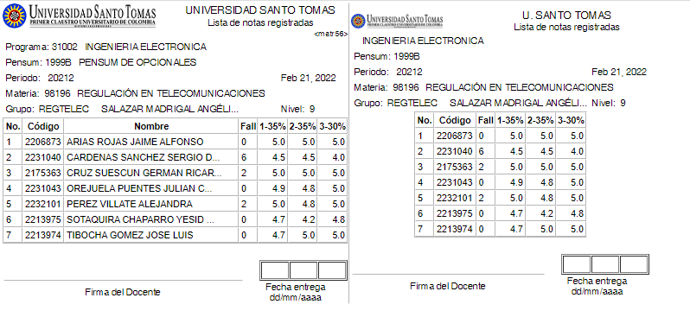
Listas de Notas Registradas
Seleccionar Lista de notas registradas dar clic en la
asignatura y Generar HTML

Slide 17
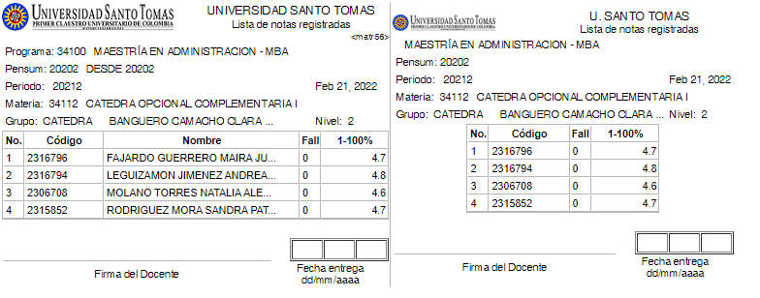
Listas de Notas Registradas
Seleccionar Lista de notas registradas dar clic en la
asignatura y Generar HTML

